Slide 1
2019
小巷
软件测试计划
2019/04/12
Copyright © 2019 star Voyage. All Rights Reserved

Slide 2

目录
CONTENTS
01
系统描述
04
测试策略
测试范围与目标
02
05
测试用例
03
测试策略
06
风险识别

Slide 3
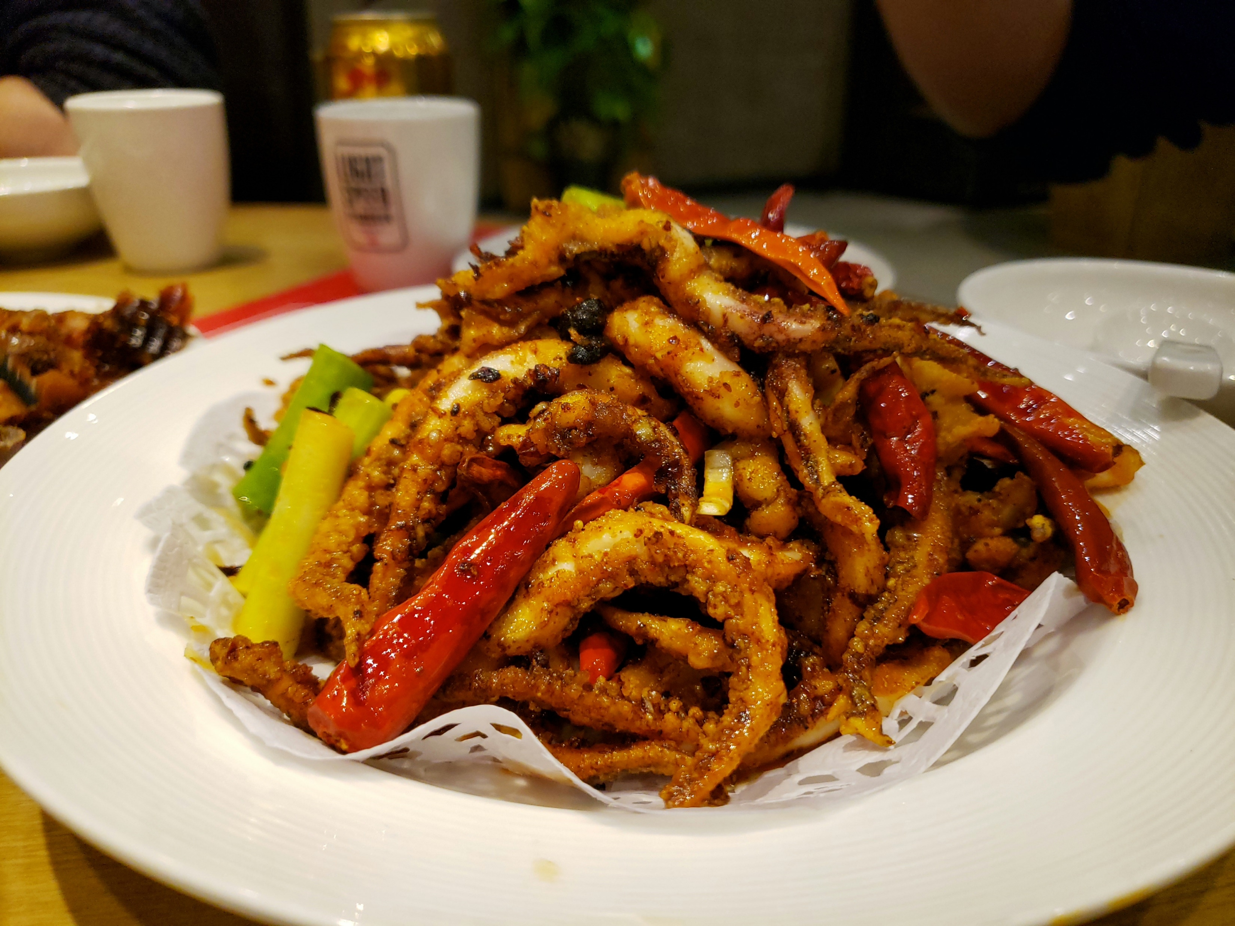
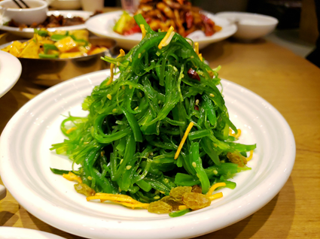
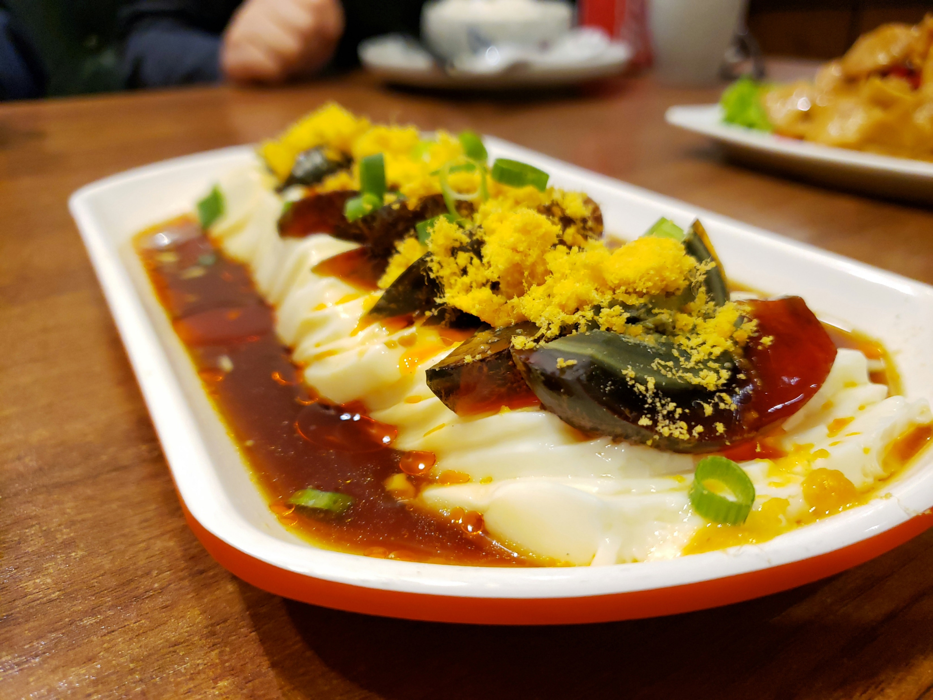
菜品搜索
系统描述
食客通过菜品名或者关键信息在系统中搜索菜品，系统根据其名称查找到对应菜品并进行展示。系统需要在并发量较高的情况下快速响应用户的搜索请求，并且要准确给出回应。
。
菜品上架
窗口负责人将今日售卖菜品的名称、描述、所属窗口上传到系统，每种菜品需要系统给其编号作为唯一标识符，之后系统将菜品展示出来，供食客浏览。
活动发布
餐厅经理将活动的名称、描述以及活动菜品的名称、描述、窗口号上传到系统，系统在活动页面进行展示，系统展示的活动应该具有时效性。

Slide 4
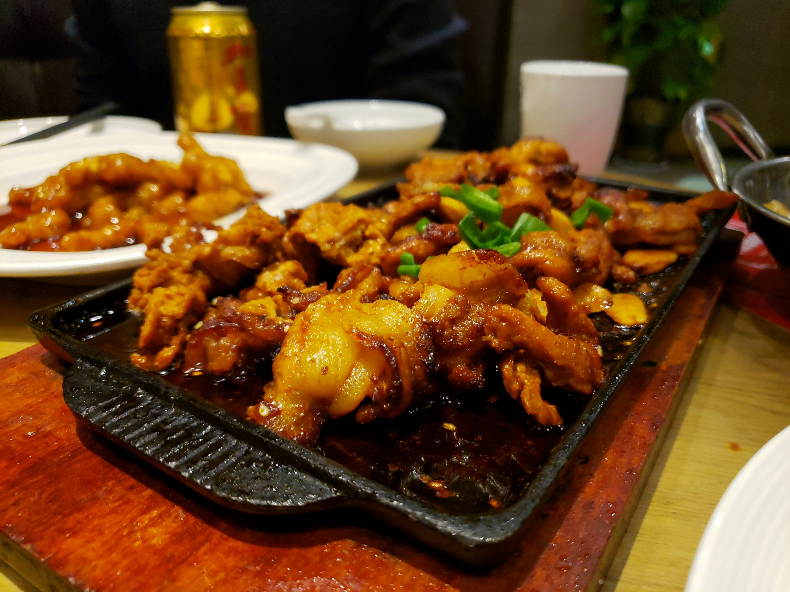

系统描述
菜品评价
菜品推荐
食客在某一菜品下面进行评价，包括总评（星级）及工作人员服务评价，发布评价之后系统要进行评价审核，将合理合法的评价展示在菜品的评价栏。餐厅经理在查看菜品评价时应该能够方便地进行多好评的菜、工作人员和多差评的进行比较，以便对窗口进行整改。
。
在没有用户基础的情况下根据现场调研收集的数据对口碑好的菜和窗口进行推荐，要求推荐符合大众口味。在软件有用户基础的情况下根据特定用户浏览量最多的菜品做相似推荐，并且筛选出高口碑的菜和窗口进行首页推荐，要求系统的推荐要贴近用户习惯，能从用户浏览足迹中分析出用户喜好。。

Slide 5
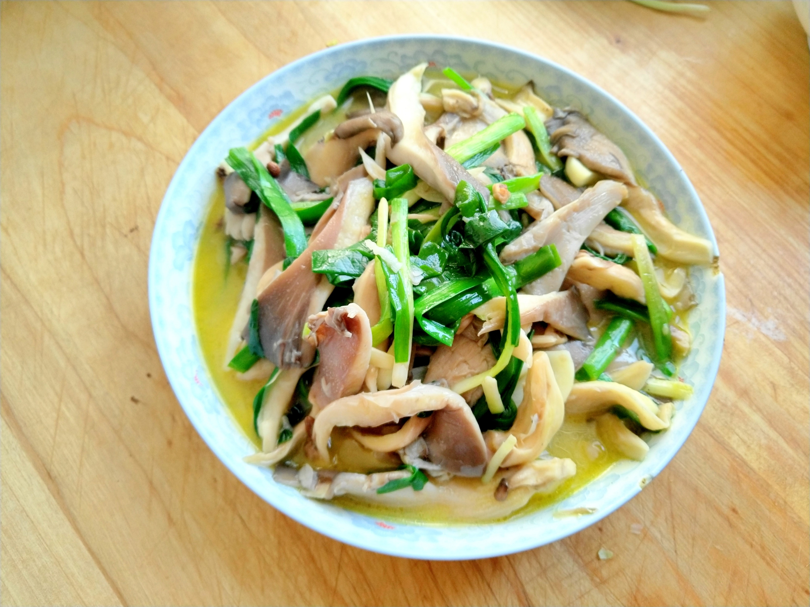

测试目标与范围
本次测试只进行系统测试，包括功能测试、易用测试、性能测试和安全测试。
验证系统是否符合软件需求规格说明书的功能性方面的要求，基本功能和关键功能一定要运行正确。
保证系统中不存在需求规格说明书没有要求的功能。
保证页面布局合理，无错别字，页面跳转正确。
测试目标
测试范围
保证系统符合预期的性能要求，即各种页面的响应实践不超过5s,单业务场景支持500个并发用户；系统资源CPU和内存占用率不超过80%；业务成功率100%。
保证不同角色用户只能使用该角色对应的权限功能，不能越权使用。
检查系统中是否存在安全漏洞。
菜品上架。
活动发布。
菜品搜索。
菜品评价。
菜品推荐。

Slide 6
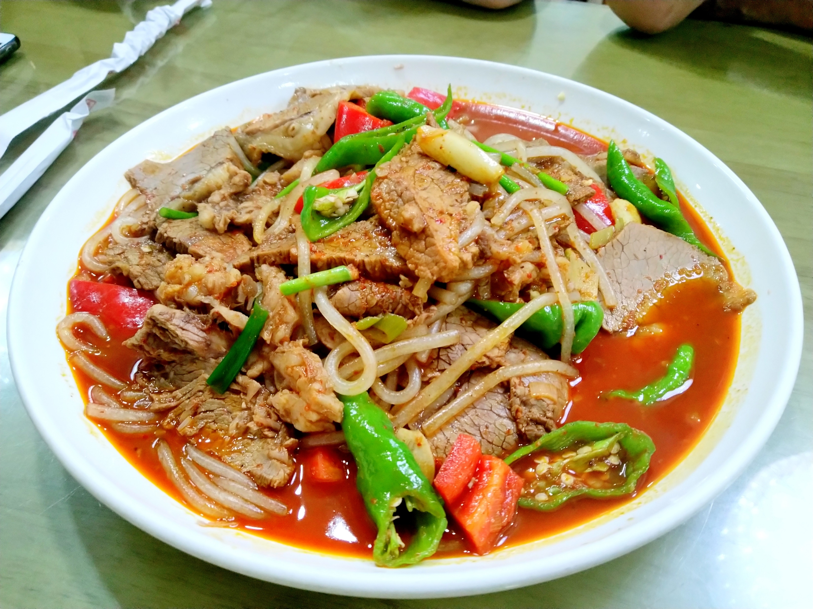
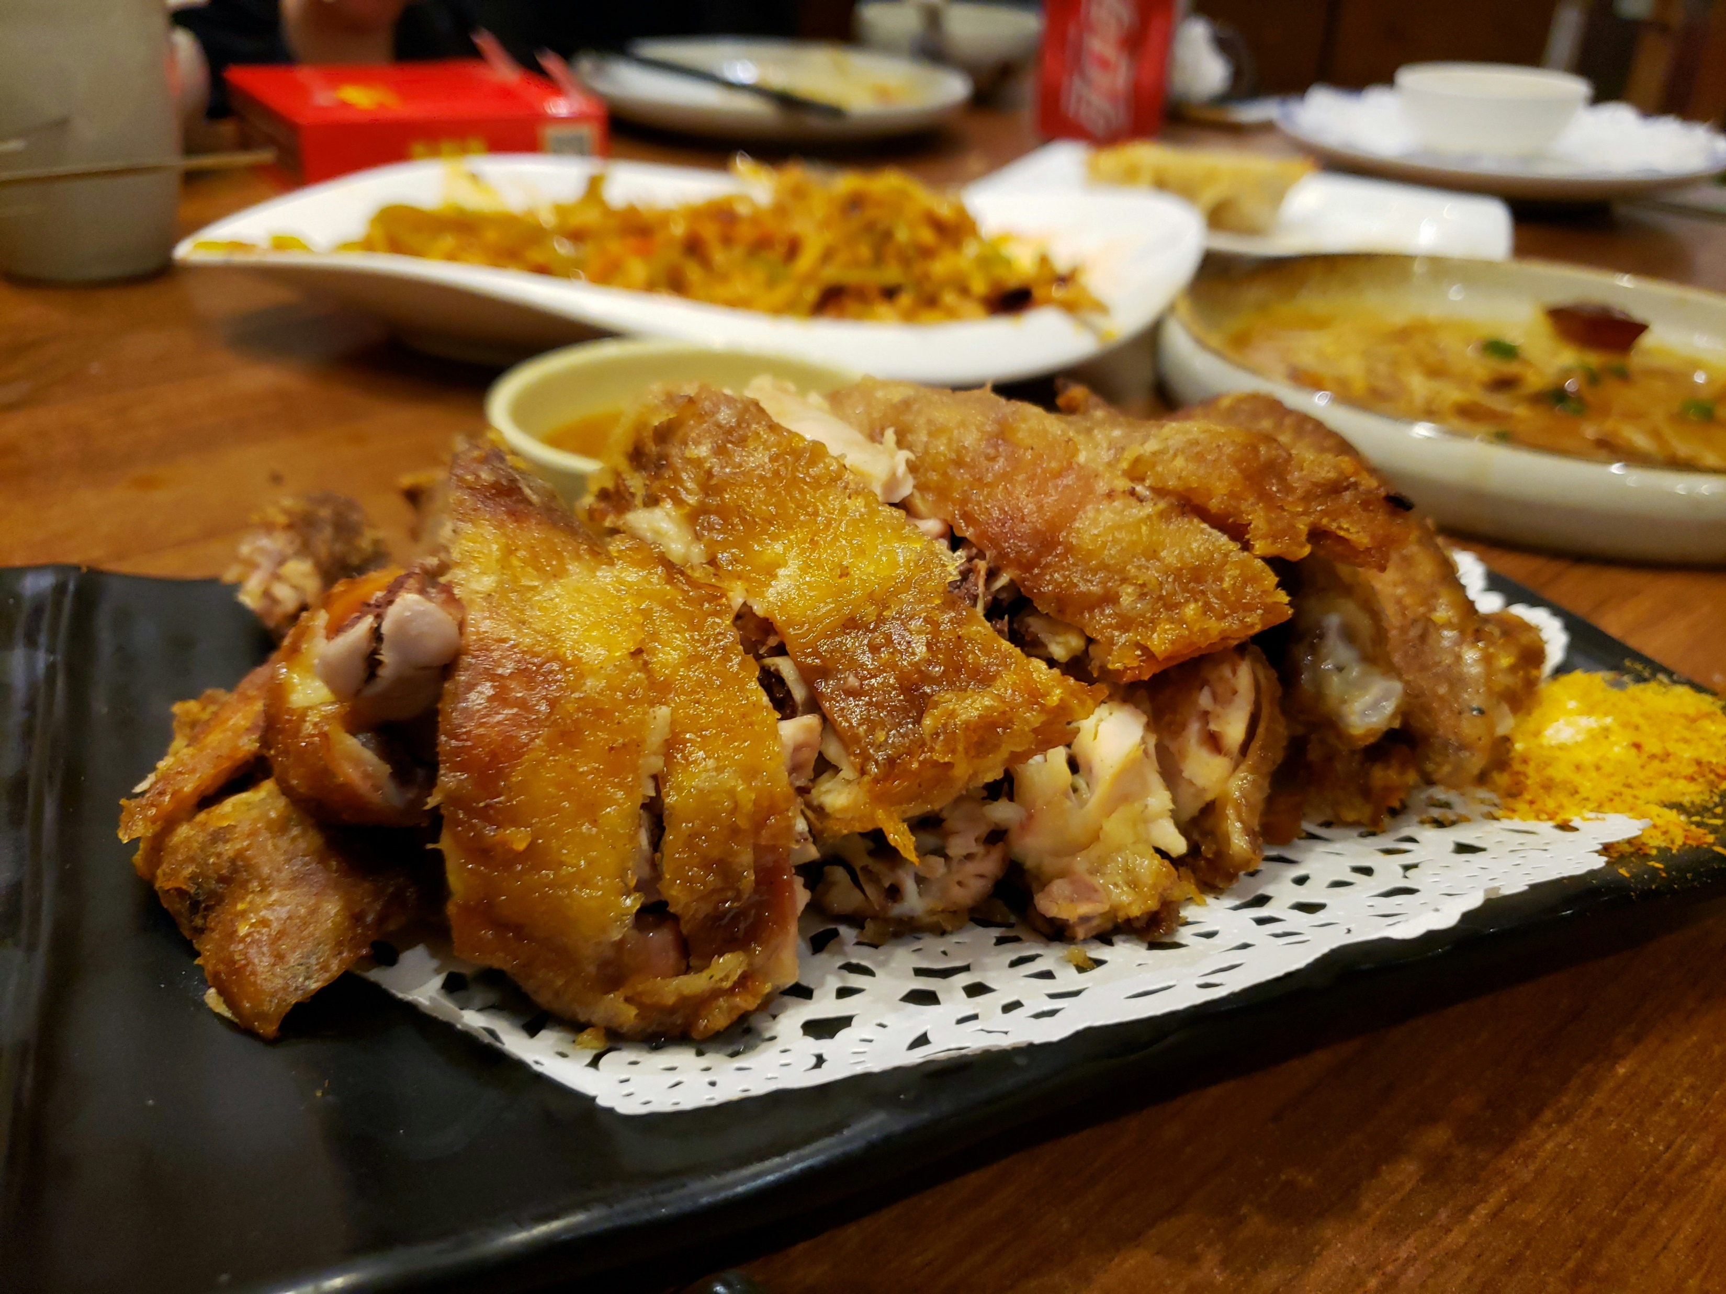
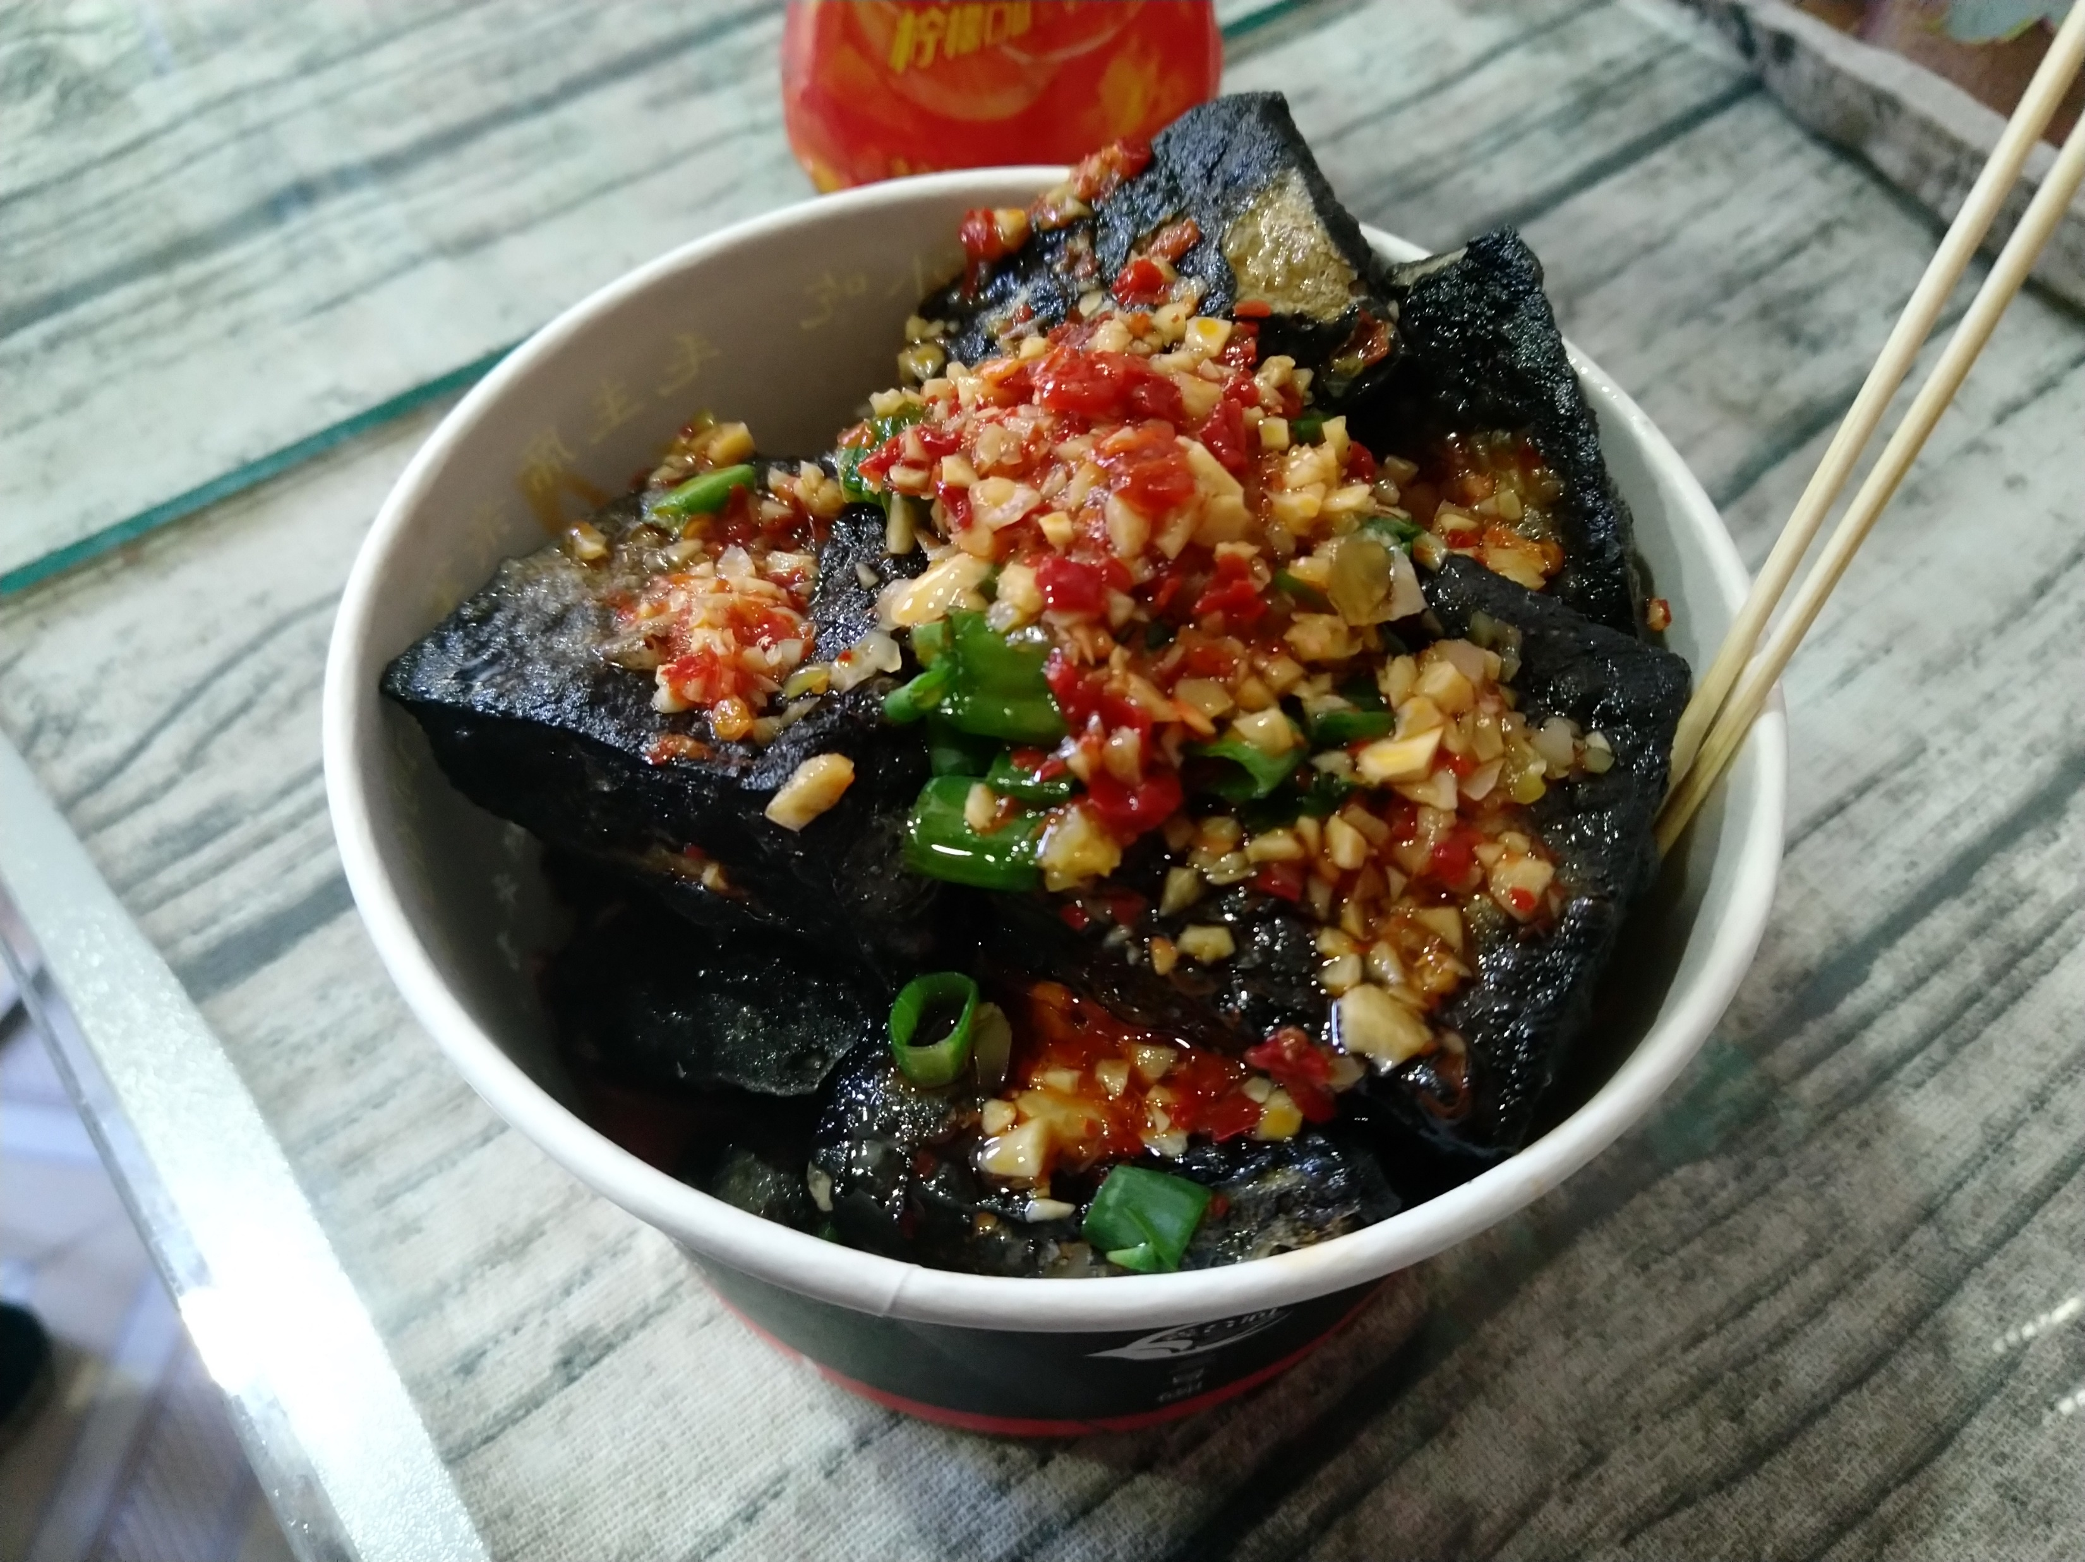
测试数据
测试策略
本次测试数据由开发者根据相应功能及数据字典进行设计
。
测试通过标准
所有测试的测试用例都被执行且通过；
所有发现的缺陷都被修复并且通过回归测试；
性能指标达标；
安全性需求满足。
测试方法
本次软件的测试的功能性测试，易用性测试，性能测试。首先进行功能性测试，同时进行易用性测试。在功能测试及易用性测试完成后在进行安全性测试。。
本次测试采用黑盒测试方法。
功能测试：ADB，51testing
易用性测试：手工测试，Android自带开发者工具
性能测试：Emmagee
安全性测试：dexexplore，wifikill，zANTI，cSploit，.andoridnetspoof
测试失败标准
缺陷密度大于一个
发现重大结构设计问题，修改结构导致20%以上的功能发生变化
关键功能出现缺陷，修复缺陷会导致20%以上的功能发生变化

Slide 7
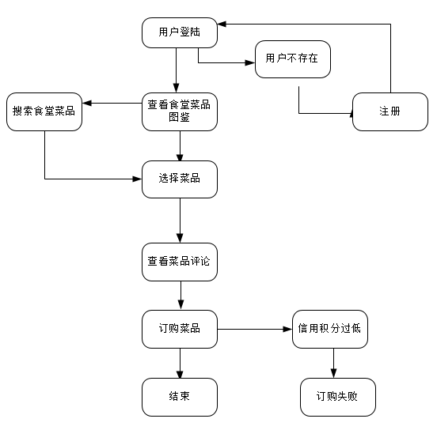
基本流：用户登陆->查看食堂菜品图鉴->选择菜品->查看菜品评论->订购菜品->结束
备选流1：用户不存在->注册用户
备选流2：查看食堂菜品->搜索食堂菜品
备选流3：订购菜品->信用积分过低->订购申请失败
测试用例
场景分析
场景一——成功案例 | 基本流
场景二——用户不存在 | 基本流 | 备选流1
场景三——需要搜索菜品的窗口 | 基本流 | 备选流2
场景四——订购菜品信用分不够 | 基本流 | 备选流3

Slide 8
风险识别
序号 | 风险说明 | 风险严重性 | 风险可能性 | 规避措施 | 应急计划
1 | 需求变更 | 高 | 中 | 在开发过程中尽量让核心用户看到产品功能； 与用户保持交流获取重大变更需求； | 争取更充分的研发和测试时间； 把后期提出的功能放在下个版本实现
2 | 测试人员技能不符合要求 | 高 | 中 | 人员培训； 外包给专业测试团队 | 加强培训
3 | 测试人对产品业务不熟 | 高 | 低 | 找行业专家对测试人员进行培训 | 加强培训
4 | 测试环境搭建出现问题 | 中 | 中 | 在开发期间提前模拟测试环境; 提前准备备用工具 | 延长测试时间； 使用备用测试工具
5 | 项目开发延期 | 高 | 高 | 开发组在项目中严格控制进度 | 修改测试计划
6 | 项目中缺陷程度高 | 高 | 低 | 要求开发组进行规范的单元测试与集成测试； 在开发过程中周期性对软件质量进行检测 | 修改测试计划； 协助开发人员修复缺陷

Slide 9
风险识别
序号 | 风险说明 | 风险严重性 | 风险可能性 | 规避措施 | 应急计划
7 | 测试准备进度延误 | 高 | 低 | 测试人员严格按计划执行 | 测试人员加班； 项目负责人条正测试计划
8 | 测试广度、深度低 | 中 | 高 | 在写测试用例时尽量提高覆盖率； 用户实际使用场景模拟 | 增加测试用例； 在下个版本发布前完成覆盖测试
9 | 测试工具本身的误差 | 中 | 低 | 使用比较成熟的自动化测试工具； 使用测试工具时大胆排除不合理的测试值； 测试完后人工审核和检查； 使用不同的测试工具进行相同场景测试，结果相似或相近的认为是有效测试 | (1)换用其他的工具进行测试
10 | 发现难以修复缺陷 | 高 | 中 | 及早了解需求、设计与实现的模块，及早预测可能出现重大缺陷的模块 | 配合开发人员进行解决
11 | 硬件、软件测试资源不足 | 中 | 高 | 研发环境和测试环境分开 | 使用独立的测试环境
12 | 测试时间不充足 | 高 | 中 | 研发时做好测试风险品评估 | 延长测试时间

